Slide 1
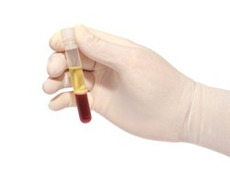
Циркулирующие нуклеиновые кислоты в плазме крови человека
Алексей Жигулин

Slide 2

Predictive
Preventive
Personalized
Medicine

Slide 3

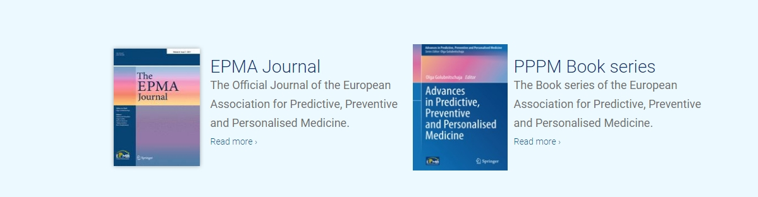
www.epmanet.eu
Продвижение высококачественных исследований, ориентированных на интеллектуальную диагностику, целенаправленную профилактику и персонализированное лечение пациентов;
Содействие стандартизации биоаналитических технологий для предсказательных доклинических и клинических применений;

Slide 4

Какой источник для анализа выбрать?
Удобство отбора
Удобство анализа
Удобство выделения

Slide 5
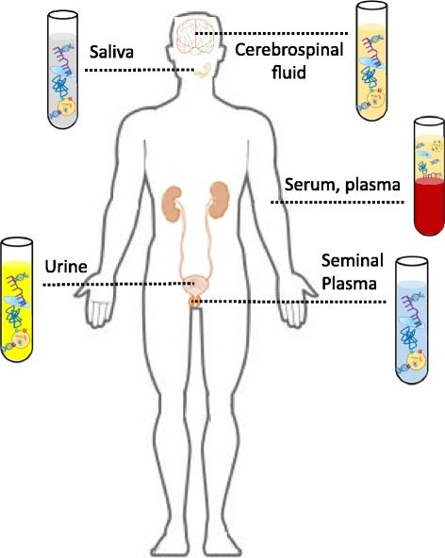
Источники жидкой биопсии
Слюна
Спинномозговая
жидкость
Сыворотка
Плазма
Моча
Семенная
плазма

Slide 6
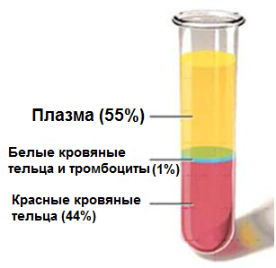
Преимущества плазмы в качестве источника жидкой биопсии
Быстрота и простота получения
Минимальная травматичность
Минимальные боль и риск
Комплексный профиль ткани
Доступные и быстро
развивающиеся методы
анализа

Slide 7
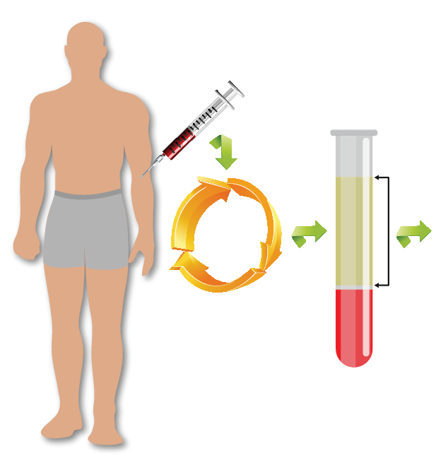
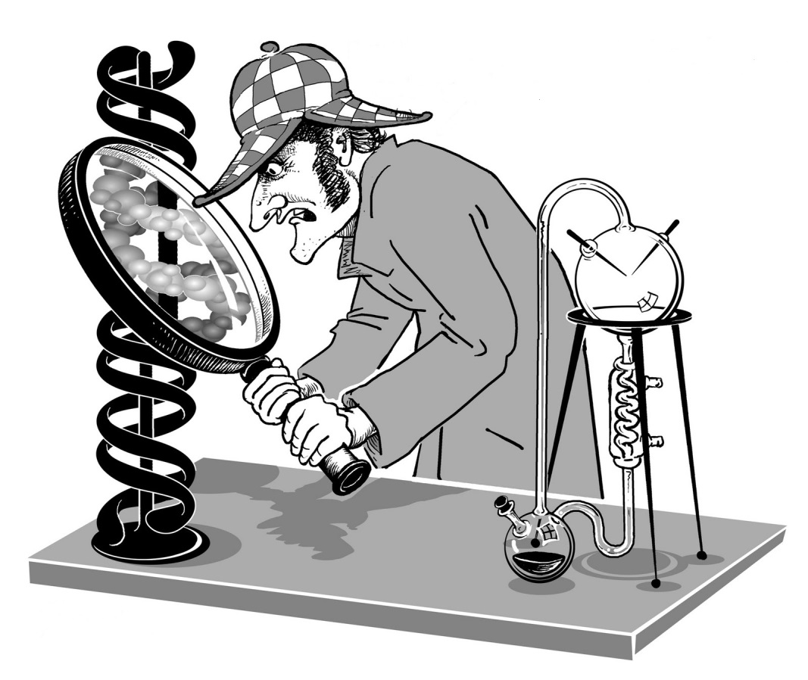
Плазма – источник циркулирующей нуклеиновой кислоты прибл. 100 нг цНК/мл плазмы

Slide 8
Y M Dennis Lo, Noemi Corbetta, Paul F Chamberlain, Vik Rai, Ian L Sargent, Christopher W G Redman
Presence of fetal DNA in maternal plasma and serum.
THE LANCET, 1997, vol.350, August 16, 1997
1997
Stroun M, Anker P, Lyautey J, Lederrey C, Maurice PA.
Isolation and characterization of DNA from the plasma of cancer patients.
Eur J Cancer Clin Oncol 1987; 23: 707-712
1987
Leon SA, Shapiro B, Sklaroff DM, Yaros MJ.
Free DNA in the serum of cancer patients and the effect of therapy.
Cancer Res 1977; 37: 646-650
1977
Mandel, P. and Metais, P.
Les acides nucleiques du plasma sanguin chez l’Homme.
Comptes Rendus des Seances de la Societe de Biologie et de ses Filiales, 1948, 142, 241-243.
1948

Slide 9
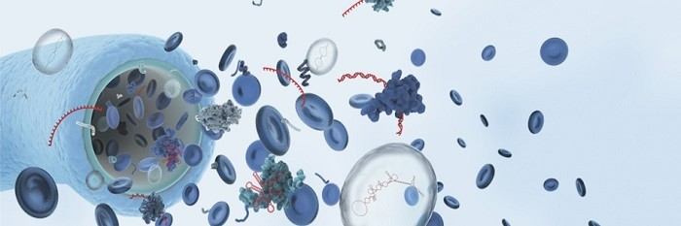
C N A P S
C N A (cNA)
Circulating
Nucleic
Acids
in Plasma
and Serum

Slide 10
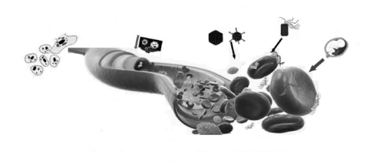
Источники циркулирующей нуклеиновой кислоты
Источники
эндогенного
происхождения
Источники
экзогенного
происхождения
ДНК/РНК бактерий
Некроз и апоптоз
нормальных и раковых
клеток
Секреция нормальными
и/или раковыми
клетками
ДНК/РНК вирусов
Фетальная
ДНК/РНК
плода

Slide 11

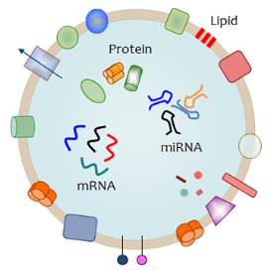
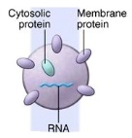
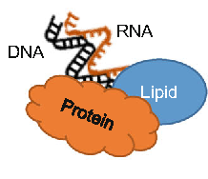




Формы циркулирующей нуклеиновой кислоты
Микровезикулы
Microvesicles
плазма
Нуклеосомы
Nucleosomes
Простасомы
Prostasomes
Свободные ДНК/РНК
Экзосомы
Exosomes
Витросомы
Vitrosomes
кровь
ДНК/РНК
связанная
на поверхности
клеток

Slide 12
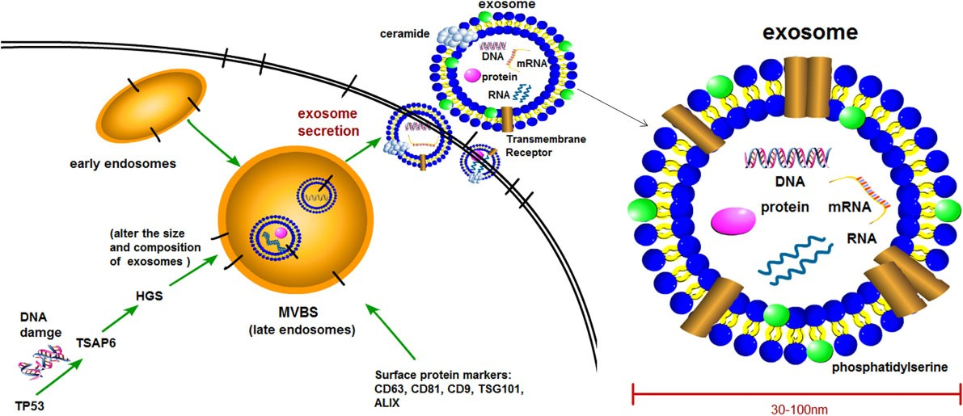
Образование и структура экзосом
Экосомы – это везикулы, состоящие из всухслойной фосфолипидной мембраны.
Экзосомы секретируются за пределы клетки из внутриклеточных мультивезикулярных образований
(multivesicular bodies (MVBs or late endosomes) ).
Экзосомы содержат целый ряд белков, РНК, ДНК, белки поверхностный маркеров (например,
CD9, CD63, CD81 и др.), которые встроены в мембрану экзосомы.

Slide 13
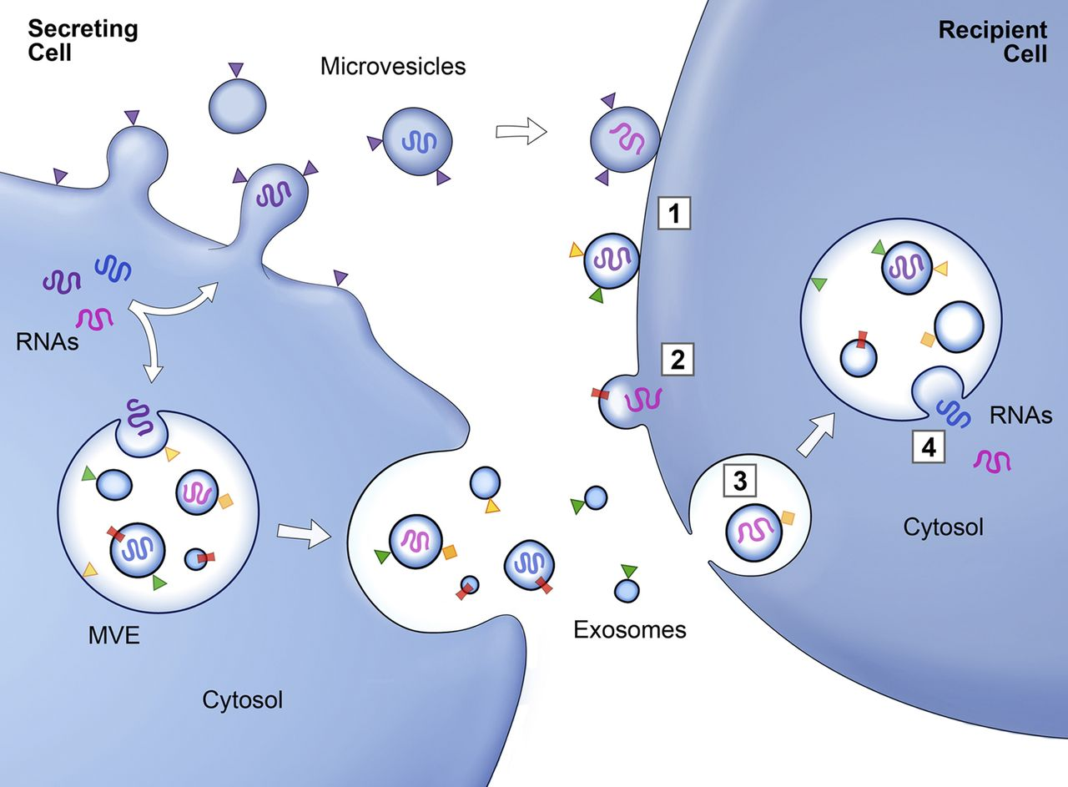

Slide 14
Формы циркулирующей нуклеиновой кислоты
Микровезикулы
Microvesicles
плазма
Нуклеосомы
Nucleosomes
Простасомы
Prostasomes
Свободные ДНК/РНК
Экзосомы
Exosomes
Витросомы
Vitrosomes
кровь
ДНК/РНК
связанная
на поверхности
клеток

Slide 15
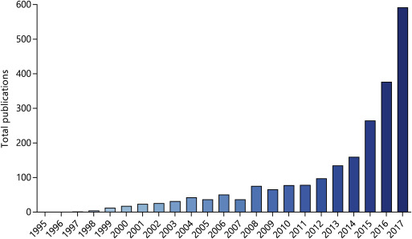
Количество публикаций посвященных cfDNA в онкологии.
Поиск основывался на данных PubMed с использованием поиска по следующим ключевым словам:
ccfDNA, cfDNA, cfNA, ctDNA, cell-free DNA, cell free DNA, cell-free serum DNA, circulating DNA, circulating free DNA, circulating-free DNA, circulating nucleic acids, circulating tumor DNA, free DNA, free tumor DNA, plasma DNA, plasma tumor DNA, ptDNA, serum DNA, serum cell-free cancer neoplas* tumor.

Slide 16

рак предстательной железы
рак поджелудочной железы
рак молочной железы
рак прямой кишки
рак легких
лейкемия
лимфомы

Slide 17
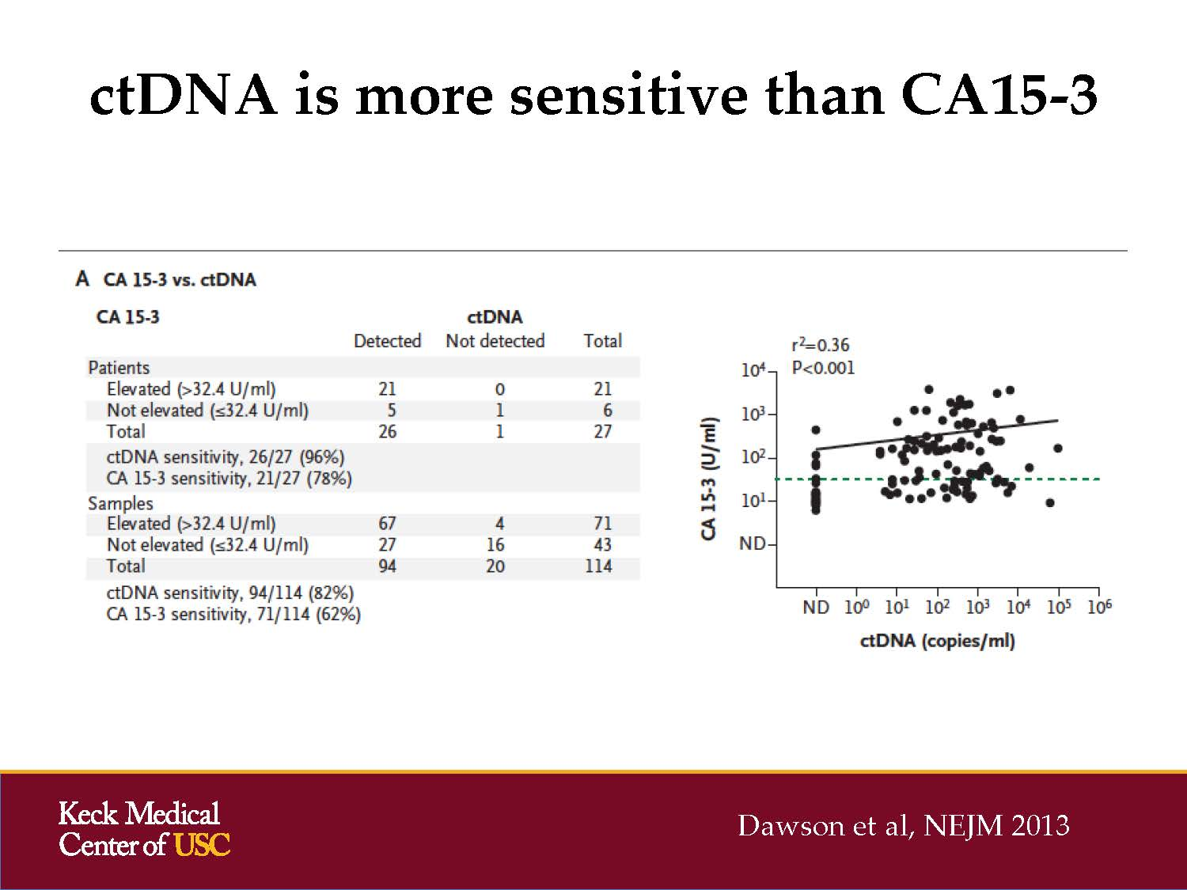

Slide 18
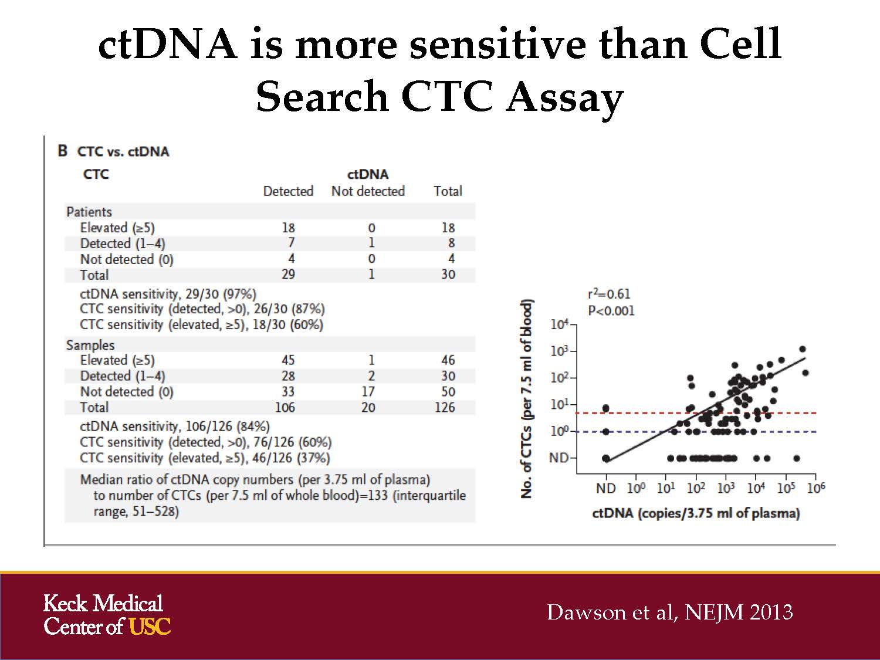

Slide 19
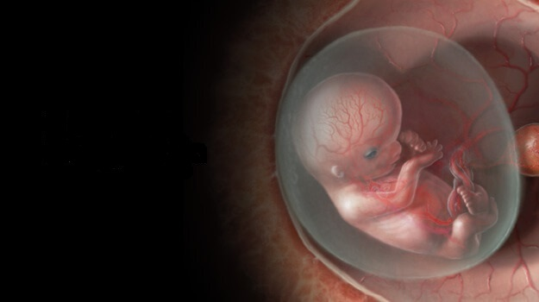
цфДНК: прибл. 6% от общего
количества в плазме
Пренатальная
Диагностика
Уровень цфДНК увеличивается прибл. на 21% в неделю
в течение первого триместра.
Факторы, которые не влияют на концентрацию цфДНК:
Возраст матери
Курение
Факторы, которые влияют на концентрацию цфДНК:
Вес матери

Slide 20
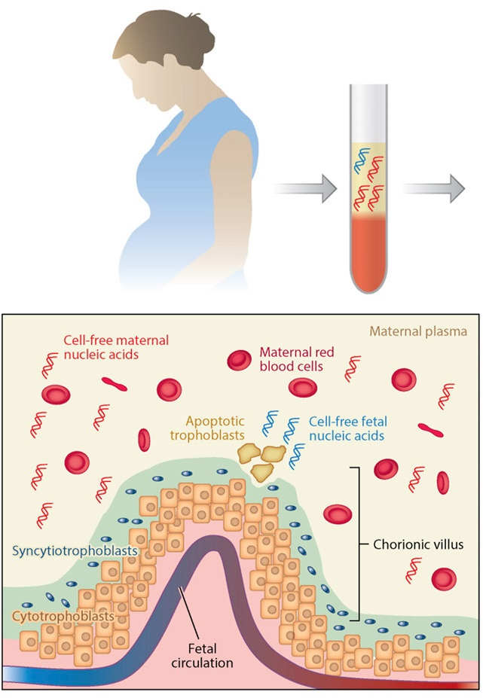
Пренатальное определение пола
Определение гена RhD (D-резус-фактора)
Анеуплодия (аномальный набор хромосом)

Slide 21
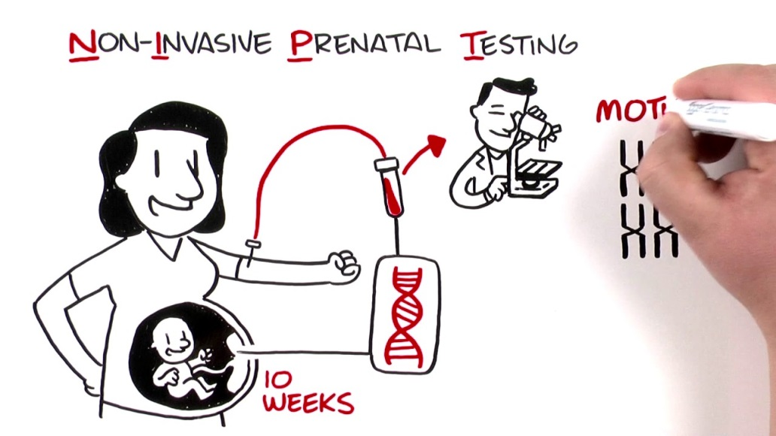
Болезни сцепленные
с X-хромосомой:
Мышечная дистрофия
Гемофилия
Анеуплодия:
Трисомия 21 (синдром Дауна), 1 : 800
Трисомия 18 (синдром Эдварда), 1 : 8,000
Трисомия 13 (синдром Патау), 1 : 20,000

Slide 22

Эпштейн – Барр вирус (EBV)
Вирус папилломы человека (HPV)
Вирус гепатита В (HBV)
Вирус гепатита С (HСV)
Вирус иммунодефицита (HIV1)

Slide 23
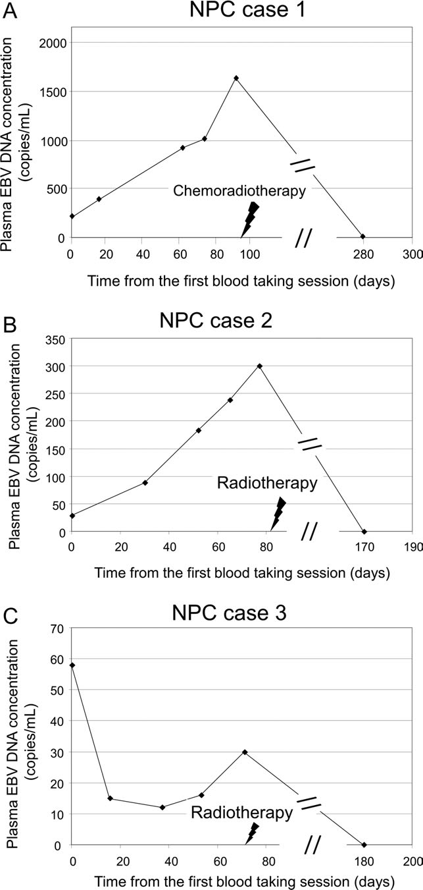
Контроль лечения назофарингеальной карциномы
(nasopharyngeal carcinoma (NPC)) путем анализа
вируса Эпштейн-Барр в плазме
Пациент 1
Начальное состояние: ДНК EBV 198 копий/мл
EBV IgA-VCA∗ N/D
Пациент 2
Начальное состояние: ДНК EBV 28 копий/мл
EBV IgA-VCA N/D
Пациент 3
Начальное состояние: ДНК EBV 58 копий/мл
EBV IgA-VCA положительно
∗IgA antibody to EBV viral capsid antigen (VCA)
Chan KC, Hung EC, Woo JK, et al.
Early detection of nasopharyngeal carcinoma by plasma Epstein-Barr virus DNA analysis in a surveillance program. Cancer 2013; 119: 1838-44

Slide 24
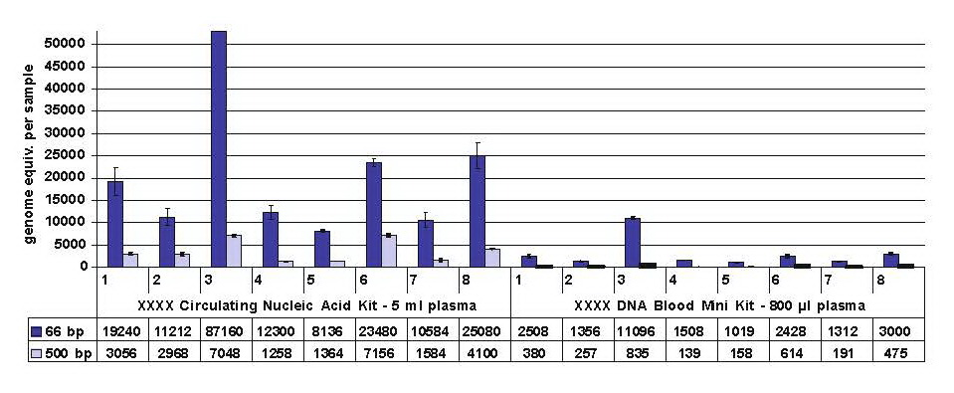
Эффективность выявления вирусной НК в зависимости от длины ампликона и метода выделения
Анализируемый вирус: HBV
Martin Horlitz, Tanja Hartinger, Simone Graf, Annabelle Lucas, Annette Nocon, and Markus Sprenger-Haussels
Yields of Viral and Circulating Cell-Free Nucleic Acids Using XXXX Circulating Nucleic Acid Kit
Proceedings of the 6th international conference on circulating nucleic acids in plasma and serum held on 9-11 November 2009

Slide 25
Критические факторы для чувствительного выявления присутствия вирусов в плазме
Объем образца: 1 мл < 2 мл < 5 мл < 10 мл < …
Размер ампликона: не более 100 п.н.
Метод анализа: qPCR (real time PCR) < ddPCR (droplet digital PCR)

Slide 26

Какую еще информацию
можно получить
использую
цНК?

Slide 27

диабет
инфаркты и инсульты
физические травмы

Slide 28
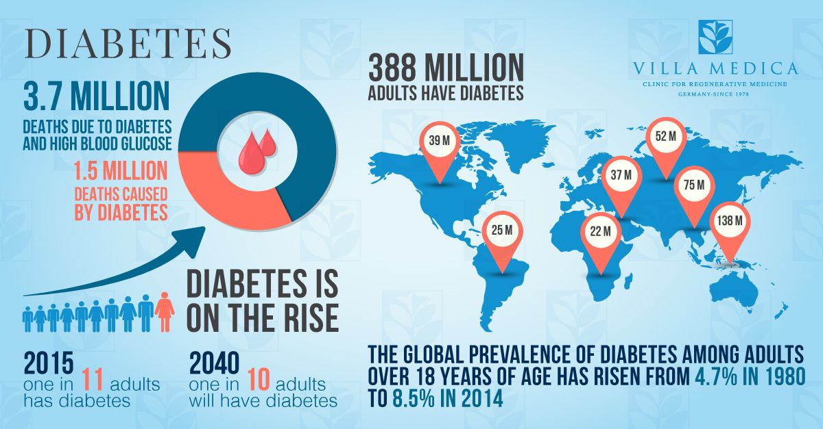

Slide 29
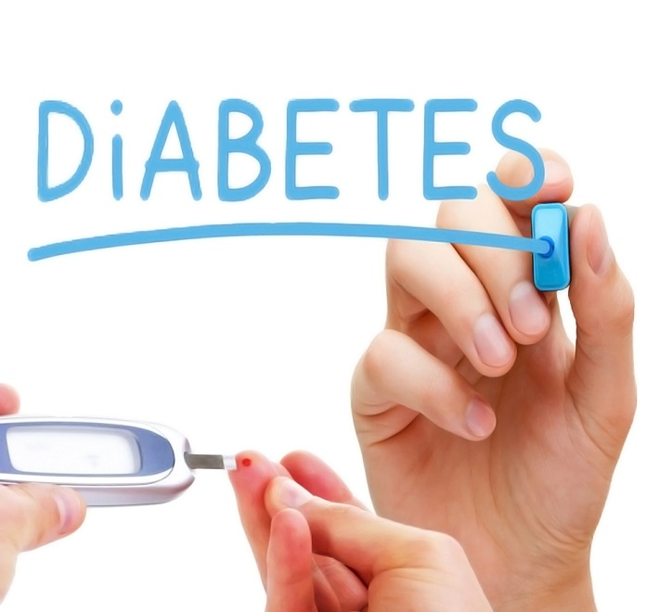
микроРНК (microRNAs (miRNAs)) и диабет
Имеются данные о том, что miRNAs могут играть роль в молекулярных механизмах,
связанных с клеточными путями некоторых заболеваний, таких как вирусные инфекции,
рак, диабет и сердечно-сосудистые заболевания.
Преимущество miRNAs для использования в качестве биомаркеров:
стабильность и устойчивость к разрушению рибонуклеазами
высокая чувствительность выявления
развитые методы анализа
микроРНК (microRNAs (miRNAs))
Короткие некодирующие РНК длиной 20-22 нуклеотидов, синтезируются в клеточном ядре.
miRNAs регулируют широкий спектр процессов, таких как:
клеточная дифференциация
пролиферация
рост
межклеточная коммуникация
клеточный метаболизм
апоптоз

Slide 30
Диабет тип 1
по меньшей мере 12 циркулирующих miRNAs включены в процесс:
miR-21-5p, miR-24-3p, miR-100-5p, miR-126, miR-146a-5p, miR-148a-3p, miR-150-5p,
miR-181a-5p, miR-210-5p, miR-342-3p, miR-375 and miR-1275
Эти miRNAs участвуют в следующих процессах:
функционировании иммунной системы и адаптивном иммунном ответе,
выживаемости клеток, клеточной пролиферации,
биосинтезе и секреции инсулина.
Диабет тип 2
по меньшей мере 40 циркулирующих miRNAs включены в процесс.
Потенциальными биомаркерами могут выступать следующие miRNAs:
miR-7, miR-14q32, miR-21, miR-29a, miR-92a, miR-122, miR-126, miR-130b,
miR-155, miR-192

Slide 31
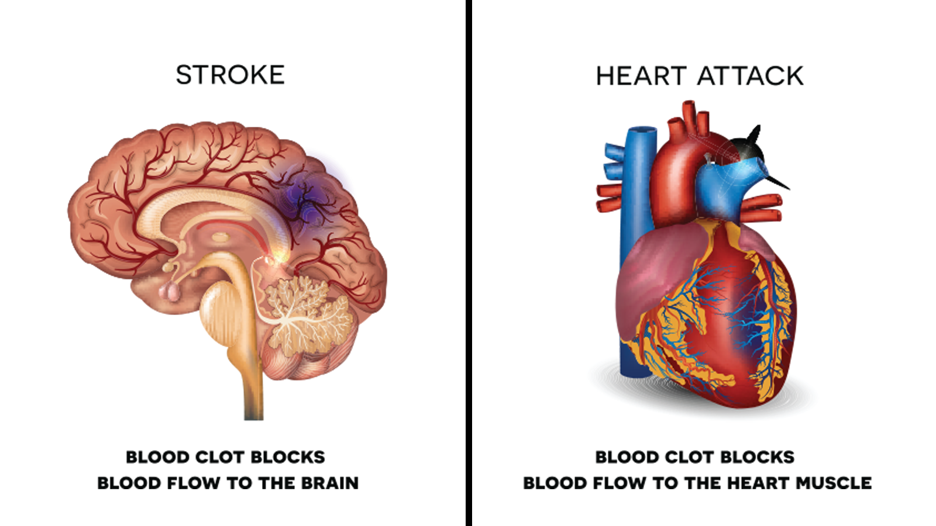
Инсульт
Инфаркт
Сгустки крови блокируют сосуд
Кровь выливается в мозг
Сгустки крови блокируют сосуд
Кровь выливается в сердечную мышцу

Slide 32


Slide 33
Циркулирующие ДНК (цДНК)
как биомаркеры для оценки повреждений
Циркулирующие ДНК (цДНК, сell-free DNA (cf-DNA))
поступают в кровоток в результате смерти клеток и повреждения тканей.
цДНК являются многообещающим индикатором оценки степени повреждения.
Кроме оценки общего количества цДНК следующие качественные показатели
могут служить полезными диагностическими и прогностическими маркерами
при различных патологиях :
уровень метилирования цДНК
распределение размеров фрагментов

Slide 34
Подготовка плазмы
Выделение цНК
Анализ

Slide 35
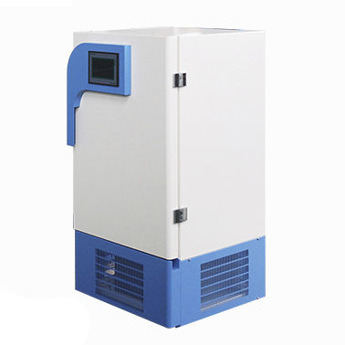
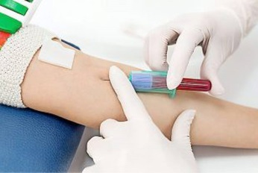
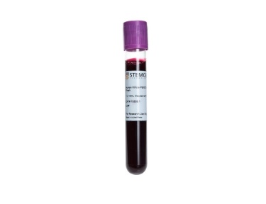
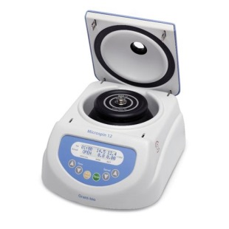
Подготовка плазмы
Забор крови Траспортировка Получение плазмы Хранение
пробирки с K3EDTA
мягкое перемешивание
Хранение при +4°С
не более 24 часов
Кровь: 800-1600 g, 10-15 мин
Плазма: 8000-1200 g, 10-15 мин
Хранение при -70°С
не более 1 года
Избегать
замораживание/оттаивание

Slide 36
Выделение цНК
CsCl
Затраты по времени и стоимости
Наборы
основанные
на силикатных
частицах
Наборы
основанные на
анионообменных
сорбентах
Высали-
вание
Органическая
экстракция
Простые
методы
Осаждение
этанолом
Чистота получаемого материала

Slide 37
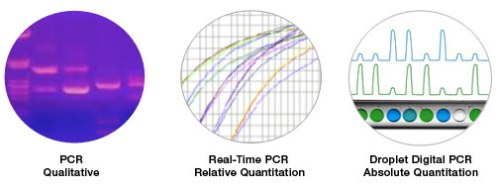
Анализ
ПЦР
Качественный
ПЦР в реальном времени
Real-Time PCR (qPCR)
Относительно Количественный
Капельный Цифровой ПЦР
Droplet Digital PCR
Абсолютно Количественный

Slide 38
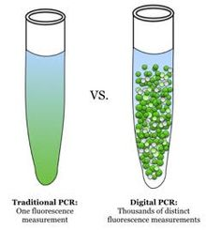
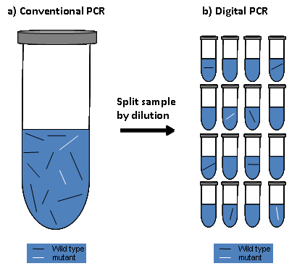
Традиционный ПЦР
Цифровой ПЦР
Разведение
образца до
состояния
1 копия/точка
Дикий тип
Мутация
Дикий тип
Мутация
Традиционный ПЦР:
измерение одной
флуоресценции
Цифровой ПЦР:
измерение тысячи
флуоресценций

Slide 39
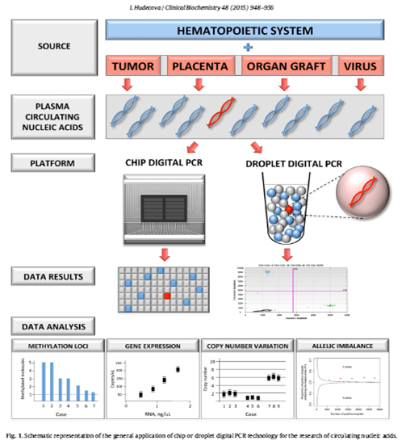
Возможности
цифрового ПЦР
выявление точечных мутаций
точная оценка в количестве
копий
изменение экспрессии генов
оценка статуса метилирования

Slide 40
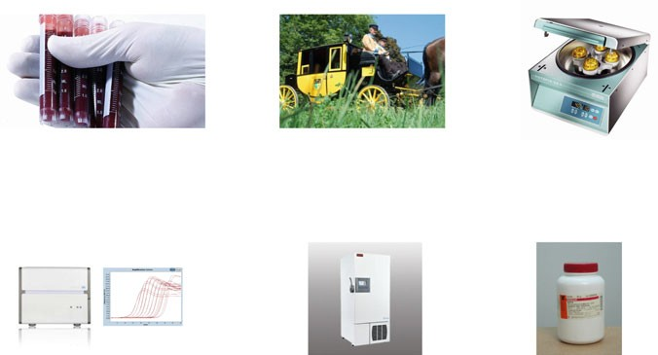
Слагаемые успеха
Взятие образца:
Биологические вариации? Качество взятия?
Тип образца? Тип консерванта?
Транспортировка:
Время? Температура?
Качание/ Встряхивание?
Центрифугирование:
Время? Температура?
Скорость?
Анализ:
Выделение? Подготовка?
Праймеры? Детекция?
Хранение:
Время? Температура?
Замораживание/
Оттаивание?
Стабилизаторы:
Время? Температура?
Концентрация?

Slide 41


Slide 42
Спасибо!

